Slide 1
Мастер – класс
по изготовлению заколки – банта для волос
«Весеннее настроение»

Slide 2
И снова здравствуйте!
На пороге весна. Но хотя на улице еще прохладно и мы не снимаем головных уборов, самое время позаботится о том времени, когда Солнышко будет светить ярче, мы снимем шапки и шарфы, а в наших аксессуарах уже есть оригинальная заколка для волос.
А вы знаете, что…
Весна к нам приходит трижды?
Первая весна - календарная. Она наступает 1 марта по календарю;
Вторая весна - астрономическая. Она приходит к нам 22 марта, это когда день равен ночи;
И третья весна – метеорологическая. Это когда температура воздуха переходит через ноль градусов в сторону положительных температур ( не считая одноразовых заморозков на почве)

Slide 3
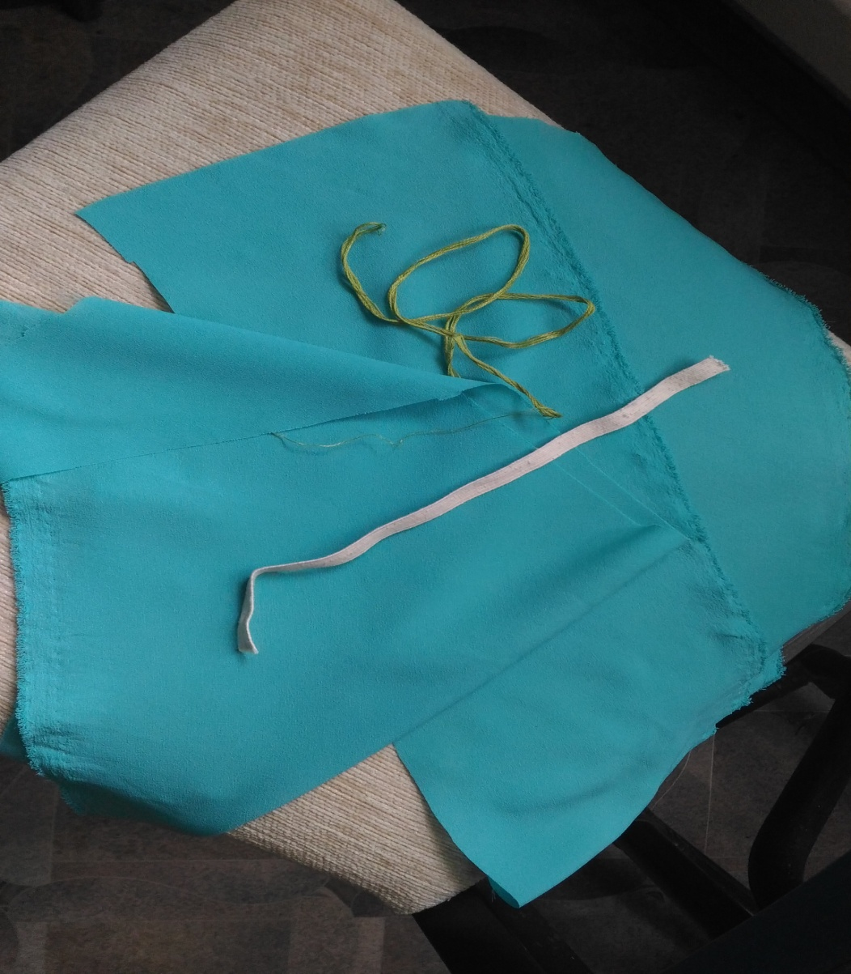
Для изготовления заколки нам понадобиться лоскут ткани прямоугольной формы размером 15 х 80 см, ткань в виде косынки, любого размера, игла, нитки ( в тон ткани), резинка бельевая длиной 20 см, ножницы, «золотые руки» и огромное желание быть красивой и отличаться от других девчонок.
Ткань желательно взять такую, чтобы она не «осыпалась»

Slide 4
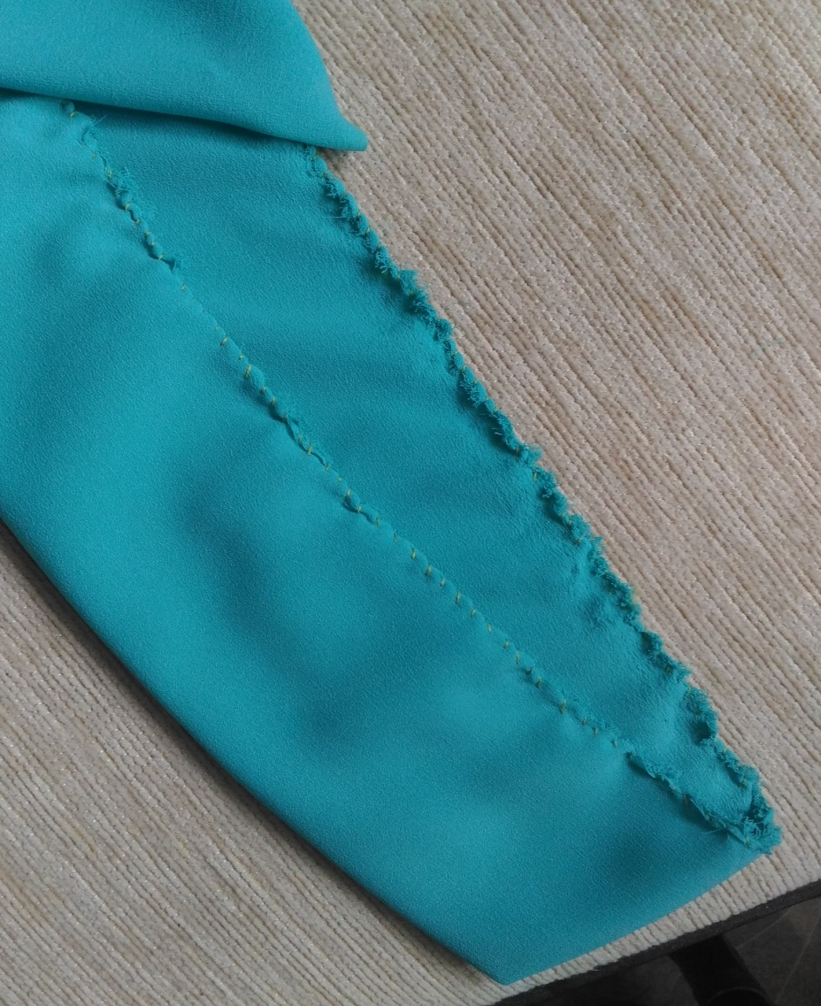
Берем прямоугольный лоскут ткани, складываем пополам по длиной части прямоугольника. У нас получится прямоугол ьник 80 х 7 см. Вручную, обметочным швом сшиваем две стороны.

Slide 5
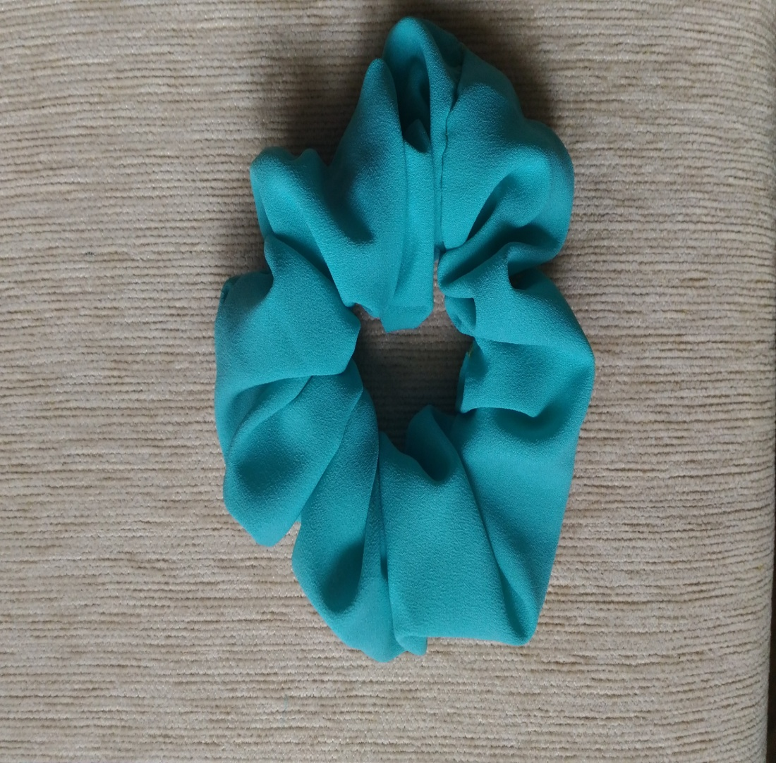
ссс
Выворачиваем нашу «трубу» на лицевую сторону. Вставляем при помощи булавки резинку и потайным швом сшиваем концы с короткой стороны ткани.

Slide 6
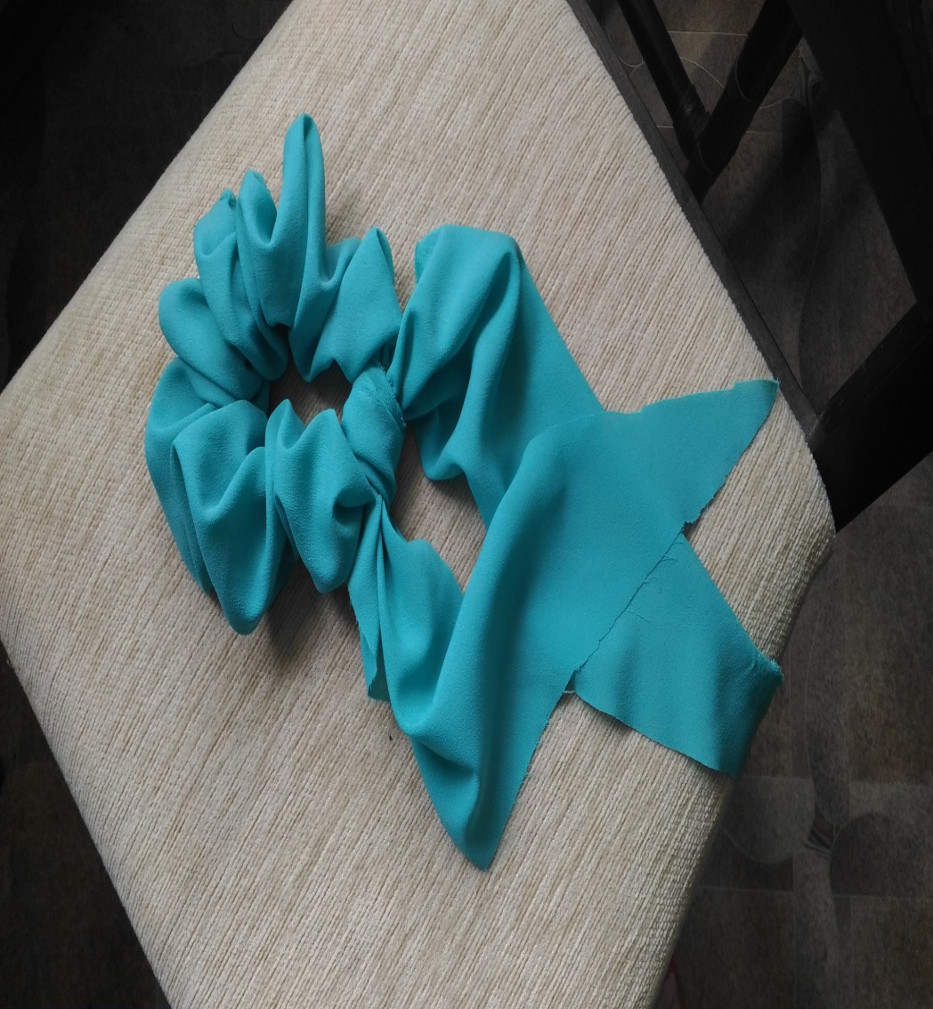
На месте шва привязываем косынку, красиво поправляем узел и наша заколка готова. Время на изготовление потрачено 30 минут, а какая красота получилась.
Такую заколку –бант можно сделать и из готовой резинки, только подобрать косынку походящую по цвету.

Slide 7
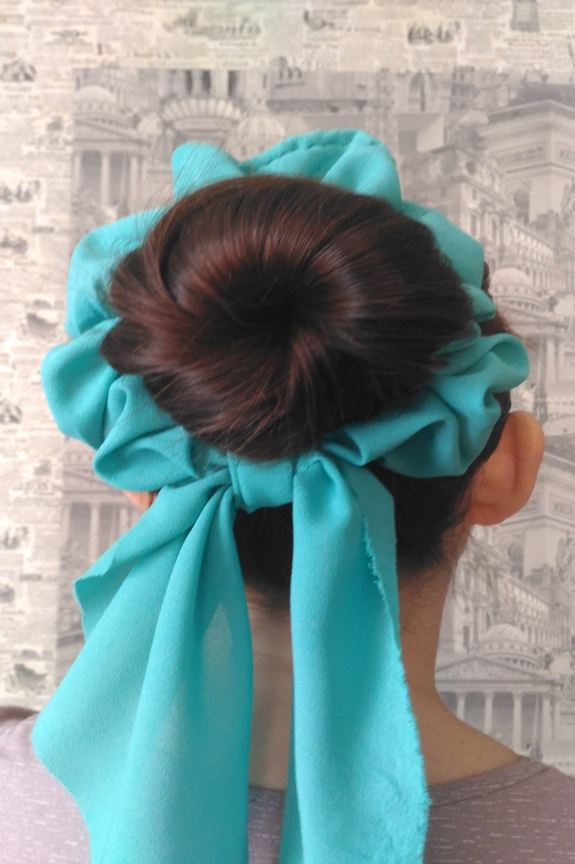
Вот так смотрится заколка-бант на волосах. Носите с удовольствием и радуйтесь весенним денькам.
Будьте счастливы!
Берегите себя!

